Slide 1




马来酸依那普利口服溶液
申报意向
申报目录：基本目录
申报类别：条件1、2、6
Enalapril Maleate Oral Solution
2026年新获批儿童适应症，填补治疗空白
我国首个获批且唯一用于1个月以上儿童降压药及剂型
WHO唯一推荐儿童降压用药及剂型
FDA唯一批准用于6岁以下儿童降压药及剂型
药品上市许可持有人：北京远方通达医药技术有限公司

Slide 2
目录
01
药品
基本信息
首个且唯一获批的一个月及以上患者降压药及剂型，填补治疗空白
02
创新性
鼓励研发申报儿童药品，2026年新获批一个月以上儿童适应症
03
有效性
WHO儿童基药目录唯一推荐降压药及剂型，降压效果确切
04
安全性
国内外长期临床验证，安全性好‌
05
公平性
目录内无婴幼儿和低龄儿童降压药及剂型，填补治疗空白

Slide 3
2026年新获批儿童适应症，首个且唯一用于1个月以上儿童降压药
基本信息
通用名 | 马来酸依那普利口服溶液
参照药品建议 ： 福辛普利钠片
选择理由 | 1.均为长效血管紧张素转换酶抑制剂（ACEI)，作用机制相同； 2.目录内唯一有12岁以上儿童适应症/用法用量的长效ACEI，儿科临床应用广泛。
适应症
1.治疗高血压，降低成人及一个月以上儿童高血压患者血压。
2.症状性心力衰竭：通常与利尿剂和洋地黄类药物联用，以提高生存率、延缓心衰的进展、减少因心衰而导致的住院；
3.无症状性左心室功能障碍（射血分数≤35%）：延缓心衰的进展，减少因心衰而导致的住院。
用法用量 | 1、高血压：成人初始剂量为每日5mg，每日一次。可根据需要逐渐增加到最大剂量每日40mg以实现降压目标。如果出现给药时间间隔末端降压效果减弱则可将每日剂量分成每天两次服用； 大于1个月儿童：一般建议初始剂量为每日0.08mg/kg（最大 5mg），每日一次服用。根据血压反应调整剂量。 2、心力衰竭：成人初始剂量建议为2.5mg，每日两次。在患者可耐受情况下逐渐增加剂量。常用维持剂量为每日总剂量20mg。最大剂量不超过20mg ，一天两次。常与利尿剂和洋地黄联用。 3、无症状性左心室功能障碍：成人初始剂量建议为2.5mg，每日 两次，在患者可耐受情况下可调整剂量至最大10mg，每日两次。利尿剂剂量可能需要调整。
中国获批时间 | 2026年4月 | 全球首个上市国家/地区及上市时间 | 美国 2016年9月
注册分类 | 化药3类 | 申报目录类别 | 基本医保目录
同通用名药品 的上市情况 | 4家 | 规格 | 150ml:0.15g
是否为OTC 药品 | 否
对比参照药品优势
福辛普利钠片 | 马来酸依那普利口服溶液
普通片剂 | 口服溶液剂型
12岁以上人群^{[1]} | 一个月以上儿童
研磨/切片分剂量给药 | 注射器给药精准至0.1ml
 | WHO唯一推荐儿童降压药及剂型
[1]福辛普利钠片说明书

Slide 4
目录内降压药无1个月以上儿童适应症及剂型，填补治疗空白
基本信息
高血压的基本情况
儿童高血压药物治疗未满足需求
1.流行病学
我国高血压患病人数已达2.45亿^{[1]}，是我国患病率最高疾病。6~18岁儿童高血压患病率约3.11%，约680万^{[2]}，学龄前儿童患病率估算为2%～4% ，约230万^{[3]}。
缺
1、马来酸依那普利片仅有成人适应症
2、我国婴幼儿、低龄儿童无可用降压药适应症及适宜剂型
2.治疗现状
仅不到10%的潜在患儿就诊，重度高血压患儿需要住院干预的比例逐年上升，约43%会发展为成年高血压^{[4]}。
难
1、儿童服药困难率高达75.44%^{[6]}
2、掰碎/切片方式分剂量管理难，精准度把控难
3、片剂超适应症用药，易引发医疗风险与纠纷
3.疾病危害
约1/3的儿童在被诊断为高血压时已出现靶器官损害^{[5]}，影响高血压儿童的远期预后，增加医疗费用支出和家庭照护负担。
[1]Circulation. 2018, 137:752-766; [2]Lancet Child Adolesc Health.2024, 8(12):872-881; [3]中国心血管病报告2008-2009; [4]中华高血压杂志, 2011, 19(8):701-743; [5]中华高血压杂志, 2026, 34(5):1-9; [6]中国儿童保健杂志, 2019, 27(06):606-608

Slide 5
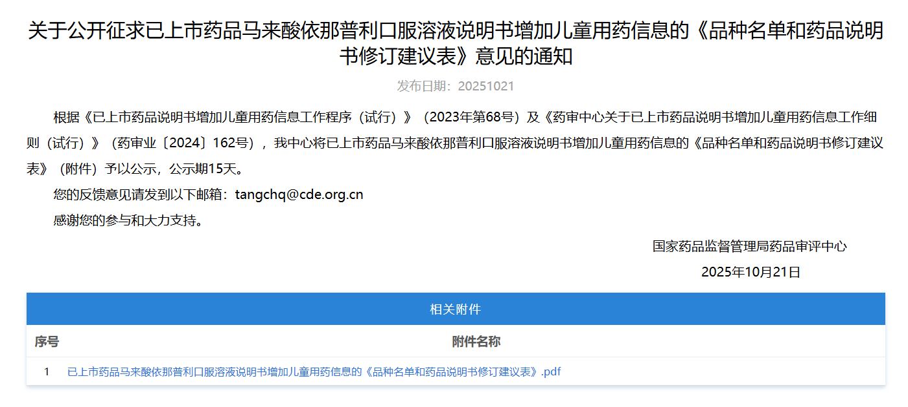
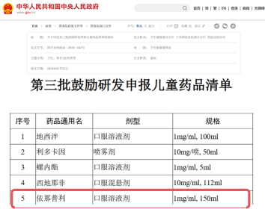
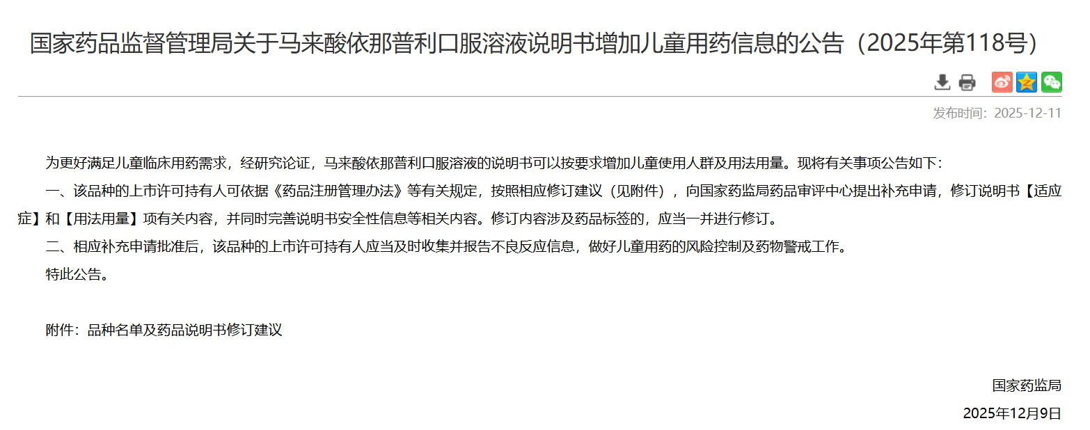

创新性
国家鼓励研发申报儿童药品，2026年新增一个月以上儿童适应症
国家药监局优先审评审批
国家“十三五”重大新药创制专项
国家第三批鼓励研发申报儿童药品
依据国家药监局相关工作细则，马来酸依那普利口服溶液是目前唯一成功增加儿童高血压用药信息的药品

Slide 6

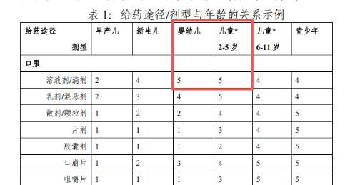

创新性
口服溶液为婴幼儿及低龄儿童的优选剂型
口服溶液为婴幼儿最适宜剂型^{[1]}
口服溶液儿童获益明显
安全性：口服溶液
防呛咳，易服用，显著提高用药安全性。
精准性：0.1ml级定量
专配给药器精准控量，避免片剂“掰片”与“估量”不准
适配性：低龄儿童首选
提升患儿配合度，减少照护负担，实现平稳降压
[1]CDE儿童用药（化学药品）药学开发指导原则（试行）

Slide 7




有效性
WHO儿童基药目录唯一推荐降压药及剂型，国内外权威指南共识推荐
国家 | 临床指南/专家共识 | 发表年份 | 发表单位 | 推荐内容
 | 世界卫生组织儿童基药目录 （第10版） | 2025 | 世界卫生组织 | 12.3 抗高血压药物推荐：依那普利 口服溶液：1mg/ml
 | 血管紧张素转换酶抑制剂在心血管疾病防治中应用的专家共识 | 2025 | 中华医学会心血管病学分会 | 1.多种ACEI类药物如依那普利等，均能有效逆转高血压引起的左心室肥厚，效果优于CCB、利尿剂和β受体阻滞剂。 2.左心室收缩功能不全患者经依那普利治疗3~4年，生存期持续改善，预期寿命显著延长。 3.在LVEF≤35%、无心力衰竭症状的患者中，预防性给予依那普利治疗可显著降低患者心肌梗死、不稳定型心绞痛和心原性死亡风险
 | 中国高血压防治指南 | 2024 | 中国高血压防治指南修订委员会 | 在伴有糖尿病的诊室正常血压(<140/90mmHg)患者中,尼索地平或依那普利降压治疗可明显延缓蛋白尿、糖尿病肾病进展以及脑卒中的发生
 | 高血压基层合理用药指南 | 2021 | 中华医学会 | 推荐依那普利作为高血压的单药治疗；有合并症高血压的一线治疗
 | 儿童心力衰竭诊断和治疗建议 | 2020 | 中华医学会儿科学分会心血管学组、中国医师协会心血管内科医师分会儿童心血管专业委员会 | 急性心力衰竭患儿常用血管紧张素转化酶抑制剂中依那普利推荐口服:初始剂量0.05 mg(kg·d),每12小时1次;每周递增1次,每次增加0.025 mg/(kg.d),最大剂量为0.1 mg/(kg·d);持续应用至少6个月以上
 | 加拿大成人和儿童高血压预防、诊断、风险评估和治疗指南 | 2020 | 加拿大心血管协会 | 产后6周内高血压的管理建议：哺乳期妇女使用的抗高血压药物包括：拉贝洛尔、甲基多巴、长效硝苯地平、依那普利或卡托普利。
 | 美国儿童和青少年高血压筛查和管理临床实践指南 | 2017 | 美国儿科学(AAP) | 推荐一个月以上儿童使用依那普利初始剂量0.08mg/kg/d（最大剂量每日5mg）

Slide 8
有效性
依那普利有效控制儿童高血压，显著减少心衰患者死亡及住院风险
中高剂量(>0.58mg/kg)的依那普利在
儿童群体中的降压效果显著
依那普利显著降低心衰患者的死亡风险和住院风险
在6-16岁儿童高血压患者中开展的为期2周的随机、双盲、安慰剂对照III期临床研究（N=110）^{[1]}
在成人心衰患者中进行的随机、双盲、安慰剂对照III期临床研究（N=2569）^{[2]}
16%
30%
[1] J Clin Pharmacol., 2002, 42:870-880;
[2] NEJM, 1991, 325(5):293-302

Slide 9
有效性
相比福辛普利，依那普利降压效果更优
依那普利降压效果稳定持续，第12周舒张压降幅达9.8%
（vs福辛普利8.9%）
依那普利显著降低儿童患者的收缩压和舒张压
在成人高血压患者中开展的为期12周的随机、双盲、阳性药对照III期临床研究（N=292）^{[1]}
儿童患者高血压药物疗效荟萃分析（N=2378）^{[2]}
[1] Drug Investigation 3 (Suppl. 4), 1991, 38-44;
[2] Hypertension, 2018, 72:306-313.

Slide 10
安全性
国内外长期临床验证，安全性好
本品说明书收载的安全性信息^{[1]}
在超过10000名患者中进行了安全性评估，超过1000名患者用药1年或1年以上，安全性、耐受性好
耐受性好，不良反应发生率与安慰剂相当^{[1]}
依那普利组患者不良反应发生率低
在成人高血压患者中开展的为期12周的随机、双盲、阳性药对照III期临床研究（N=292）^{[2]}
[1] 马来酸依那普利口服溶液说明书;
[2] Drug Investigation 3 (Suppl. 4), 1991, 38-44

Slide 11
公平性
目录内降压药无婴幼儿、低龄儿童适应症，填补治疗及目录空白
对公共健康的影响显著
弥补目录短板
我国约680万儿童高血压患者，其中学龄前230万，如得不到规范药物治疗，会损害心、肾等靶器官
早期规范控压可改善远期预后，减少医疗支出，降低社会负担
2026年我国首个获批且唯一用于1个月以上儿童降压药及剂型，目录内降压药无婴幼儿、低龄儿童适应症，填补空白
WHO唯一推荐儿童降压用药及剂型
FDA唯一批准用于6岁以下儿童降压用药及剂型
符合“保基本”原则
降低临床管理难度
八部委联合发文，国家政策鼓励儿童药高质量发展，明确《鼓励研发申报儿童药品清单》药品优先纳入基本医保目录
‌‌WHO儿童基药目录唯一推荐降压药及剂型，国内外权威指南共识推荐
口服固体制剂存在超适应症用药，增加医疗风险与纠纷，患儿依从性差
本品无需分剂量操作，减少错误率，减轻医护工作负担，提升治疗规范性与效率

